Slide 1


PR2
Human-Digit WBL Toolkit
Contenuti del Toolkit
﻿www.housingcare.net

Slide 2
Contenuti
01
Obiettivi dei prodotti di progetto
02
Cos’è il Toolkit
Il sostegno della Commissione Europea alla realizzazione di questa pubblicazione non costituisce un'approvazione dei contenuti, che riflettono esclusivamente le opinioni degli autori, e la Commissione non può essere ritenuta responsabile per l'uso che può essere fatto delle informazioni in essa contenute.
03
Cosa già abbiamo
04
L’unità di apprendimento
05
I gruppi di lavoro su unità di apprendimento
06
Sessioni Giochi di ruolo su griglia di co-progettazione
07
Sessioni Giochi di ruolo - Piano individualizzato
08
I gruppi di lavoro su processi

Slide 3
01
Obiettivi dei prodotti di progetto
Human-Digit WBL
Il Toolkit e il Test Pilota

Slide 4
Obiettivi
Sviluppare livelli adeguati di conoscenze e competenze nell'uso umanizzato (centrato sulla persona) delle tecnologie AAL o E-Health da parte degli operatori sanitari.;
Aggiornare le competenze dei care workers alle esigenze in evoluzione del loro lavoro.
I partner fornitori di IFP hanno sviluppato la capacità di implementare una formazione organica sull'uso di tecnologie AAL e/o E-Health umanizzate che siano appropriate e attraenti per i care workers .

Slide 5
02
Cos’è il Toolkit
Human-Digit WBL Toolkit

Slide 7
Il toolkit Human-Digit WBL
Un insieme di strumenti utili per la progettazione e l'implementazione di attività di apprendimento pratico rivolte ai care worker da attuare in un percorso di apprendimento basato sul lavoro (WBL)
Include contenuti, attività e strumenti per gestire le esperienze di apprendimento sul lavoro dei care worker .
Il kit di strumenti è rivolto ai formatori/tutor che supporteranno I care worker nell'esperienza di apprendimento sul lavoro e direttamente ai care worker
Include anche materiali di formazione per formare i tutor WBL.
Sarà sviluppato secondo i principi di EQAVET+.

Slide 8
Components of the toolkit
1
Una Unità di apprendimento basato sul lavoro per I Care Worker
3
Due Guide Pratiche per I Workers
5
Curriculo per la formazione dei Tutor
7
Linee guida EQAVET+
2
Strumento per l’Autovalutazione
4
Linee Guida su tutoring
6
Materiali formativi per formare i tutors

Slide 9
Il toolkit nel ciclo della Quality
Pianificazione
Implementazione
Controllo
Revisione
1
Una Unità di apprendimento basato sul lavoro per I Care Worker
3
Due Guide Pratiche per I Workers
7
Linee guida EQAVET+
5
Curriculo per la formazione dei Tutor
2
Strumento per l’Autovalutazione
6
Materiali formativi per formare i tutors
4
Linee Guida su tutoring

Slide 10
1
Una Unità di apprendimento basato sul lavoro per I Care Worker

Slide 11
Unità di apprendimento basato sul lavoro per le Care Workers
Learning unit
Title
Service Performance | Report the service performance the learner/care worker have to provide
Measurable and specific learning Outcomes | Report learning outcomes (step 1)
Targeted and Expected Competences aligned to learning outcomes | Report the targeted and expected Competences aligned to learning outcomes (steps 2)
Work Based Learning Experiences | Report the main learning activities (step 3)
Monitoring | Plan and monitoring tools (see monitoring paragraph 3.3)
Assessment What will be assessed it has already been partly defined in the learning outcomes | Report assessment tasks step 4 and refers to steps and tools (see Assessment paragraph 3.4)

Slide 12
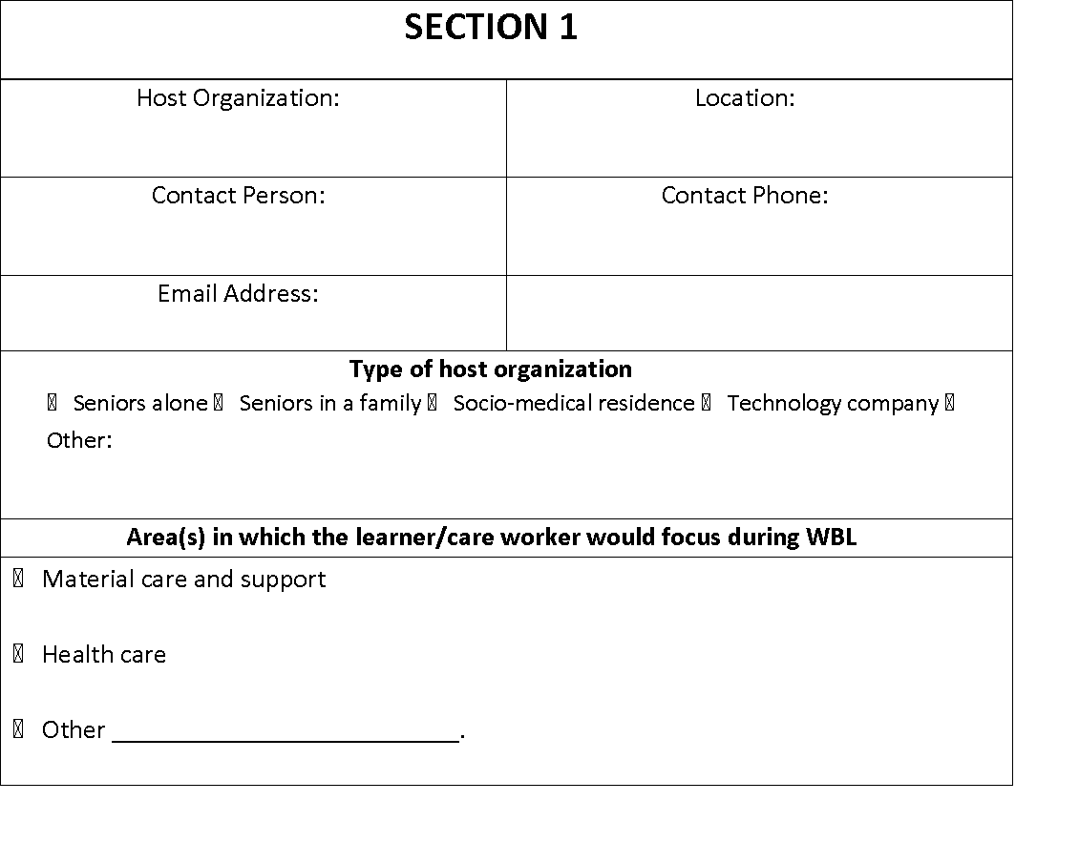
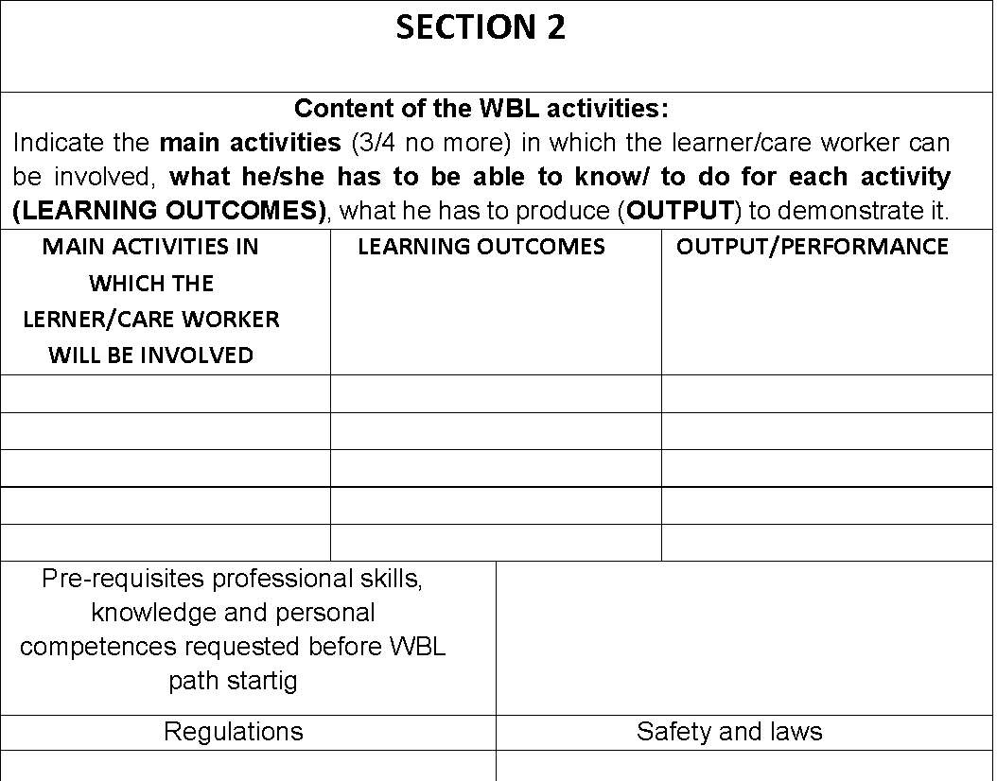
Modello – Griglia di co-progettazione

Slide 13
Modello – Guida sulla visita
Before the meeting
Evaluate how the study visit can help you to achieve your tutor objectives Make sure that the meeting will help learner/care worker understand the context in which they will be challenged, acting as a valuable tool for applying academic concepts learned through the MOOC to work real situations.
Select suitable host organization for the work based learning experience. Make sure they are appropriate organizations able to link academic learning acquired through the MOOC to the world of work.
Organize in detail the logistical part of the visit
Prepare learner/care worker to best maximize their learning:
Discuss with them about their expectations about the meeting they are about to accomplish and what they expect to learn
Ask learner/care worker to prepare a list of learning questions and goals they would like to accomplish during the meeting.
Suggest the learners/care workers the following questions they could do during the meeting:
  What are the main needs of the senior I have to support?
  What are the tasks that I will have to accomplish during my experience?
  What is the most important thing to learn for me as soon as I start working there?
  When I finish my WBL experience there, what do you hope I will have learned/I’ll be able to do?
During the meeting
Ensure that learners/care workers receive information on the learning activities she/he can do in the context of the host organization.
Ensure that learners/care workers receive safety instructions at the workplace.
Make sure that learners/care workers come into contact with all aspects / environments of the host organization.
After the meeting
Help learners/care workers understand and determine the next steps of learning their pathway. The meeting allows learners/care workers to discover further elements for the development of their careers.
Use host organizations and learners/care workers feedback for continuous improvement of study visit organization

Slide 14
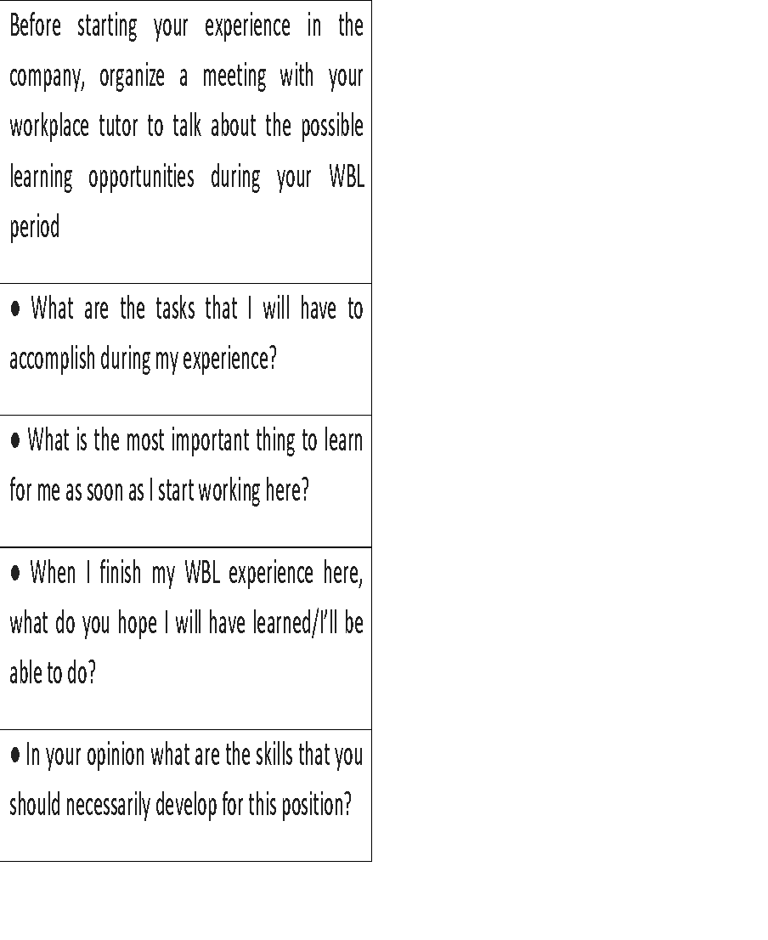
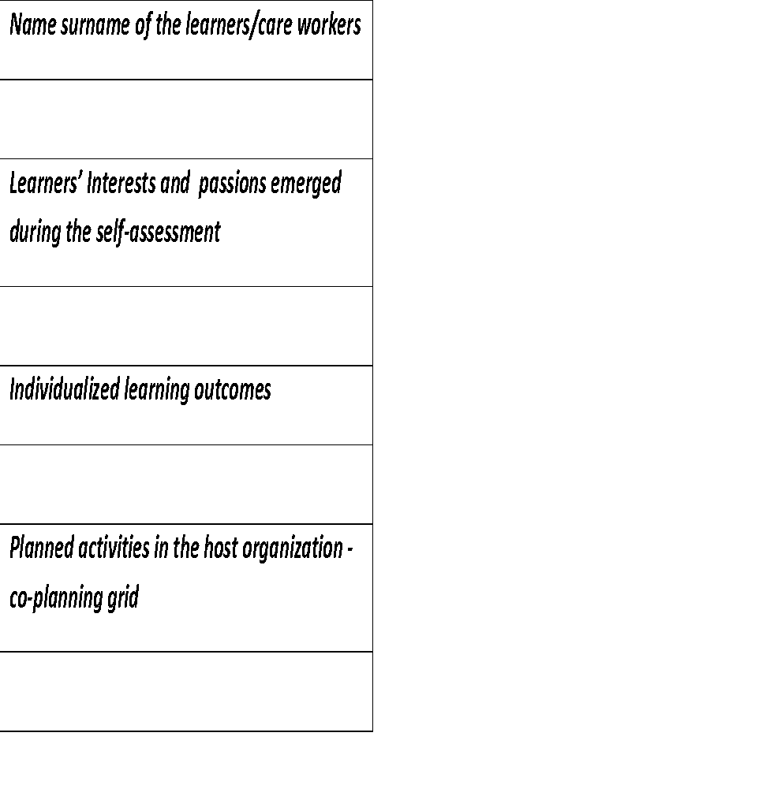
Ipotesi di modello – Percorso individualizzato WBL
Grid - Interview to Workplace tutor
Grid - Individualized plan

Slide 15
2
Strumento per l’Autovalutazione

Slide 16
2 Strumento per l’Autovalutazione
Strumento di autovalutazione attraverso il quale I care worker possono valutare il loro livello di padronanza iniziale e finale.
Potrebbe essere utilizzato come guida utile per scegliere il luogo migliore in cui svolgere il percorso di apprendimento basato sul lavoro.
Lo strumento sarà presentato da Momentum

Slide 17
3
Due Guide Pratiche per i Care Workers

Slide 18
3 Due Guide Pratiche per i Care Workers
Guida pratica sull'uso delle tecnologie Smart e Ambient Assisted Living, sull'uso di dispositivi innovativi e friendly connessi all'IoT, da utilizzare nell'assistenza domiciliare, ad esempio robot aspirapolvere, robot virtuali, app per stimolare le abilità cognitive, ma anche piattaforme e dispositivi di E-Health per il monitoraggio dei parametri vitali, ecc.
Guida pratica sulle abilità sociali ed emotive integrate con le competenze tecnologiche. Sarà uno strumento semplice e pratico contenente una serie di consigli e suggerimenti sui comportamenti e gli atteggiamenti migliori da adottare in determinate situazioni di utilizzo della tecnologia. È collegata allo Human Care Mindset già appreso nel MOOC (SOSU).

Slide 19
4
Linee Guida su tutoring

Slide 20
4 Linee Guida su tutoring
Dovrebbe includere:
Processo di tutoraggio
Strumenti di progettazione dell'apprendimento WBL
Strumenti di monitoraggio e supporto,
Valutazione
Procedure e strumenti di valutazione della qualità

Slide 21
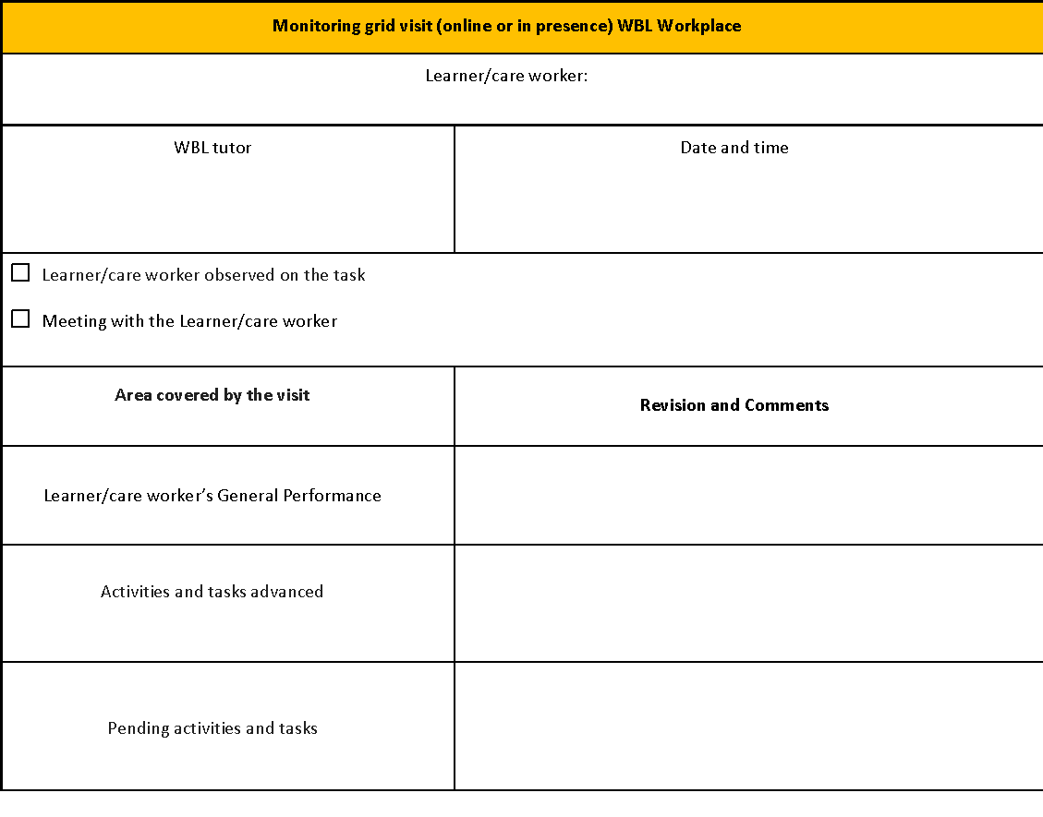
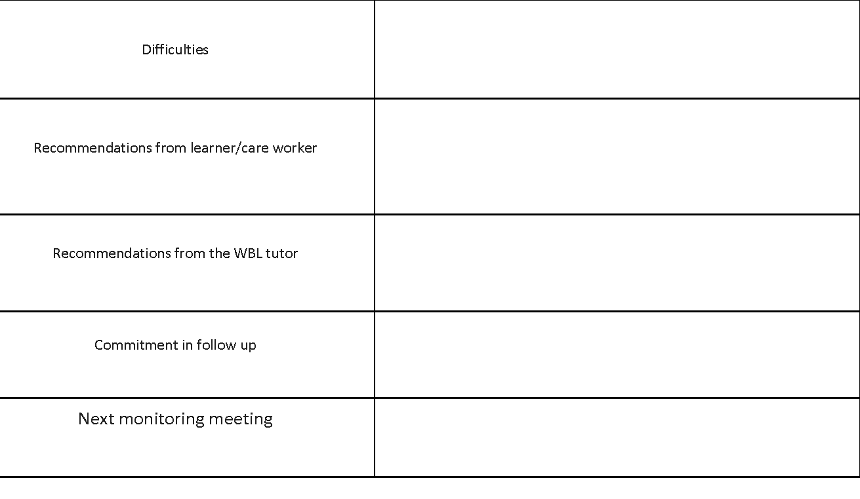
Alcuni modelli – Visita di Monitoraggio sul luogo di apprendimento WBL
Grid - Monitoring visit WBL workplace grid

Slide 22
Valutazione – valutazione formativa
Ageing Lab tool
Lo strumento sarà presentato da Ageing Lab

Slide 23
5
Curriculo per la formazione dei Tutor

Slide 24
5 Curriculo per la formazione dei Tutor
È il programma di studi finalizzato alla formazione dei tutor che supporteranno i care worker durante il percorso WBL.
È il curriculum della presente LTTA
Include tutti i contenuti formativi utili sui processi e gli strumenti finalizzati a:
progettare il percorso WBL
supportare gli operatori durante l'implementazione,
valutare e certificare le competenze sviluppate
Parte del curriculum è inclusa nel Learning Agreement.

Slide 25
6
Materiali formativi per formare i tutors

Slide 26
6 Materiali formativi per formare i tutors
I materiali di formazione sono relativi a tutti gli strumenti che saranno inclusi nel toolkit.
Questi materiali di formazione saranno utilizzati durante l'LTTA.
Ogni partner svilupperà i materiali di formazione relativi alla parte del kit di strumenti che progetterà e svilupperà.
I materiali di formazione potrebbero essere diversi:
presentazioni
video
guide
ecc.

Slide 27
7
Linee guida EQAVET+

Slide 28
7 Linee guida EQAVET+
Linee guida per la valutazione e l'autovalutazione della qualità in linea con l'aggiornamento del quadro EQAVET+.
Sarà uno strumento semplice che guiderà, in futuro, altre organizzazioni nell'implementazione del percorso CVET WBL in linea con i principi del quadro di qualità EQAVET+.
Sarà un’ampia check list

Slide 29
Pianificazione | Implementazione | Valutazione | Revisione
Gli obiettivi della politica europea, nazionale e regionale in materia di IFP si riflettono negli obiettivi locali fissati dagli erogatori di IFP. Vengono fissati e monitorati obiettivi e traguardi espliciti e i programmi sono progettati per raggiungerli. Si svolgono consultazioni continue con le parti sociali e con tutti gli altri soggetti interessati per identificare le esigenze specifiche a livello locale e individuale. Le responsabilità nella gestione e nello sviluppo della qualità sono state esplicitamente assegnate Vi è un coinvolgimento precoce del personale nella pianificazione, anche per quanto riguarda lo sviluppo della qualità I fornitori pianificano iniziative di cooperazione con le parti interessate Le parti interessate partecipano al processo di analisi dei bisogni locali Gli erogatori di IFP dispongono di un sistema di garanzia della qualità esplicito e trasparente Sono previste misure per garantire la conformità alle norme sulla protezione dei dati. | Le risorse sono adeguatamente allineate/assegnate internamente al fine di raggiungere gli obiettivi fissati nei piani di attuazione. I partenariati pertinenti e inclusivi, compresi quelli tra insegnanti e formatori, sono esplicitamente sostenuti per l'attuazione delle azioni previste. Il piano strategico per lo sviluppo delle competenze del personale specifica la necessità di formazione per insegnanti e formatori. Il personale intraprende una formazione regolare e sviluppa la cooperazione con le parti interessate esterne per sostenere lo sviluppo delle capacità e il miglioramento della qualità e per migliorare le prestazioni. I programmi degli erogatori di IFP consentono ai discenti di raggiungere i risultati di apprendimento attesi e di essere coinvolti nel processo di apprendimento. Gli erogatori di IFP rispondono alle esigenze di apprendimento dei singoli utilizzando un approccio centrato sul discente che consente ai discenti di raggiungere i risultati di apprendimento attesi. Gli erogatori di IFP promuovono l'innovazione nei metodi di insegnamento e apprendimento, a scuola e sul posto di lavoro, con il supporto delle tecnologie digitali e degli strumenti di apprendimento online. Gli erogatori di IFP utilizzano metodi validi, accurati e affidabili per valutare i risultati di apprendimento degli individui. | L'autovalutazione viene effettuata periodicamente nell'ambito di regolamenti/quadri nazionali e regionali o su iniziativa degli erogatori di IFP e riguarda anche la preparazione digitale e la sostenibilità ambientale degli istituti di IFP. La valutazione e la revisione riguardano i processi e i risultati/esiti dell'istruzione e della formazione, compresa la valutazione della soddisfazione dei discenti e delle prestazioni e della soddisfazione del personale. La valutazione e la revisione comprendono la raccolta e l'uso di dati e meccanismi adeguati ed efficaci per coinvolgere gli stakeholder interni ed esterni. Vengono implementati sistemi di allerta precoce | Il feedback degli studenti viene raccolto sulla loro esperienza di apprendimento individuale e sull'ambiente di apprendimento e insegnamento. Insieme al feedback degli insegnanti, dei formatori e di tutte le altre parti interessate, questo viene utilizzato per informare ulteriori azioni. Le informazioni sui risultati della revisione sono ampiamente e pubblicamente disponibili. Le procedure di feedback e revisione fanno parte di un processo di apprendimento strategico nell'organizzazione, sostengono lo sviluppo di un'offerta di alta qualità e migliorano le opportunità per gli studenti. I risultati/esiti del processo di valutazione sono discussi con le parti interessate e vengono messi in atto piani d'azione appropriati.
EQAVET+ guidelines references (March 2022)

Slide 30
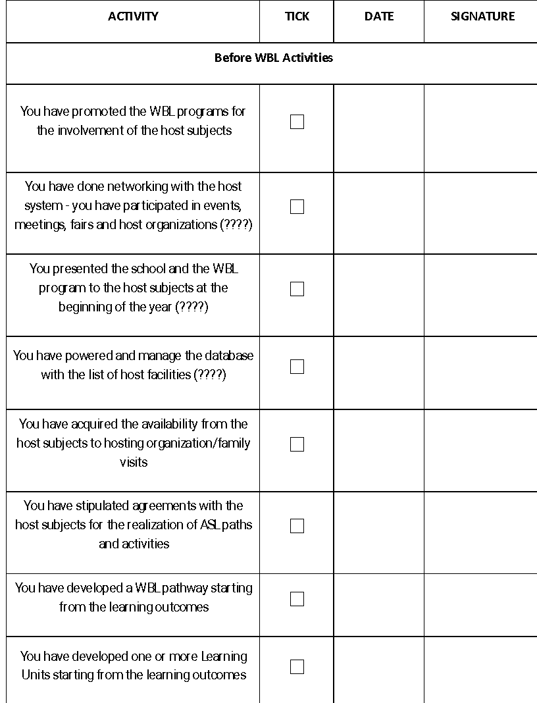
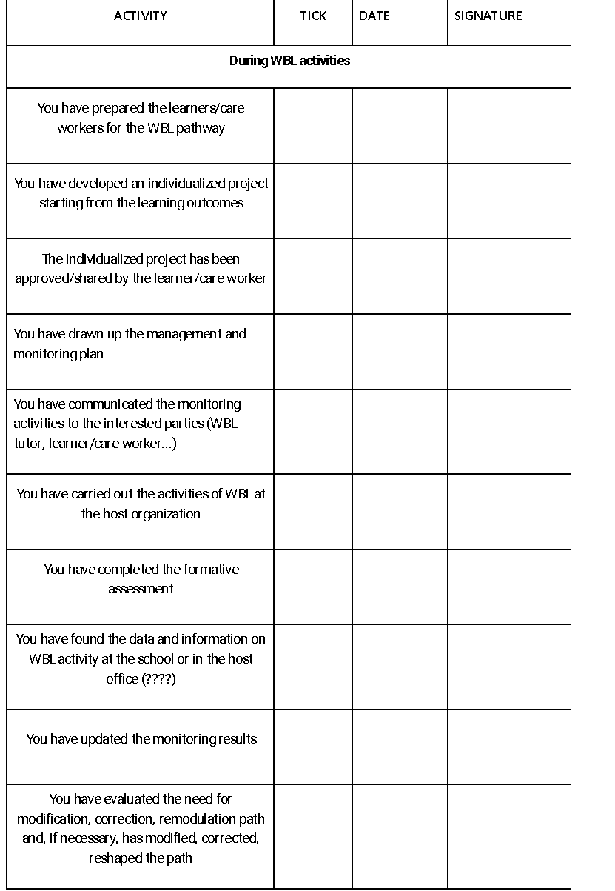
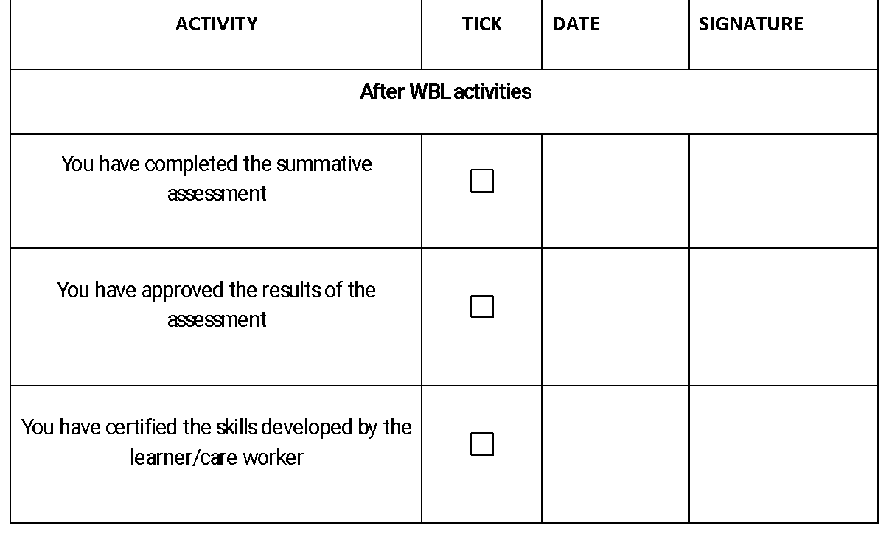
Strumento possibile : la checklist
Check list - Quality procedures before, during and after the WBL

Slide 31
03
Cosa già abbiamo
e cosa possiamo fare

Slide 32
Gli strumenti
Pianificazione
Implementazione
Controllo
Revisione
1
Una Unità di apprendimento basato sul lavoro
Unità di apprendimento TEMPLATE
Griglia di co-progettazione
Individuazione della griglia di apprendimento
Guida alla visita del luogo di lavoro
(Guide per creare tutti gli strumenti)
3
Due Guide Pratiche per I Workers
Abbiamo creato due guide pratiche
7
Linee guida EQAVET+
Lista di controllo
5
Curriculo per la formazione dei Tutor
Sappiamo cosa devono imparare i progettisti della formazione e i tutor.
Lo finalizziamo alla fine dell'LTTA
2
Strumento per l’Autovalutazione
Ne abbiamo creato uno nuovo
6
Materiali formativi per formare i tutors
Ogni partner ha creato materiali di formazione sugli strumenti sviluppati.
4
Linee Guida su tutoring
Strumenti di monitoraggio
Strumento di valutazione formativa
Strumento di valutazione sommativa

Slide 33
04
Unità di apprendimento

Slide 34
Learning unit
Title | Human digit senior care work-based learning
Service Performance | Report the service performance the learner/care worker have to provide
Measurable and specific learning Outcomes | At the end of the work-based learning pathway the care worker will be able to master the use of relevant technological devices and apps on active and healthy ageing useful to care the seniors during their care service to individuate the benefits, the opportunities and the potential functionalities of the technologies and apps and to select the most suitable to match senior needs during their care service to update and make downloads as required during the health and social care service to keep their technologies updated to deal with GDPR / confidentiality of the senior using the technologies/apps to establish a proper connections and communicate with effectiveness with the seniors to communicate effectively in a virtual environment with the senior relatives, friends, health personnel etc. to use specific apps that allow her/him to give importance to self-care and to enhance their own health and well-being during the care service providing to manage accessibility on digital devices in order to guarantee the senior data safety

Slide 35
…… Learning unit
Targeted and Expected Competences aligned to learning outcomes | Starting with knowledge of the benefits and functionalities the technological devices and apps on active and on healthy ageing the care worker is able to select those devices and apps that match senior needs, to master their use keeping them updated Starting with knowledge on the effective helping relationships, the care worker is able to establish a proper connections with the seniors and an effective communication with him, the relative, the friends, the health personnel also using virtual communication apps and dealing with her/his GDPR / confidentiality while use the technologies/apps Based on the importance of own wellness for and effective care service, the care worker is able to use specific apps that allow her/him to self-care, self manage and to enhance their own health and well-being during the care service providing

Slide 36
…… Learning unit
Work Based Learning Experiences (1/2) | Digital technologies for the health field (experience areas) 1. Managing elderly people's health care using apps . . . 2. Managing physical activity, healthy lifestyle and the prevention of cognitive decline in the elderly [connected LOs: (a) + (b)] . . . 3. Supporting and facilitating the social activities of the elderly person . . ..

Slide 37
…… Learning unit
Work Based Learning Experiences (2/2) | «Digi-human» competences (experience areas) 4. Implementing activities that promote a work-life balance and increase the quality of life . . . 5. Practice Empathy competence in digital communication and co-operate in the working environment . . . 6. Organising and conducting activities to educate the elderly in technology . . .

Slide 38
…… Learning unit
Monitoring | Plan and monitoring tools (see monitoring paragraph 3.3)
Assessment What will be assessed it has already been partly defined in the learning outcomes | Report assessment process and tools

Slide 39
05
Sessioni di Gruppo di lavoro
Unità di apprendimento

Slide 40
Sessioni di Gruppo di lavoro Unità di apprendimento
OBIETTIVO
L'obiettivo del lavoro di gruppo è quello di concepire il più possibile esperienze/attività di apprendimento basate sul lavoro nelle diverse aree indicate che consentano agli operatori di raggiungere i risultati di apprendimento.
Ci aiuta a creare una Macro-Unità di apprendimento che contiene già ipotetiche esperienze/attività di apprendimento basate sul lavoro.
La macrounità di apprendimento è un utile riferimento per co-progettare e individualizzare specifici percorsi di apprendimento basati sul lavoro.

Slide 41
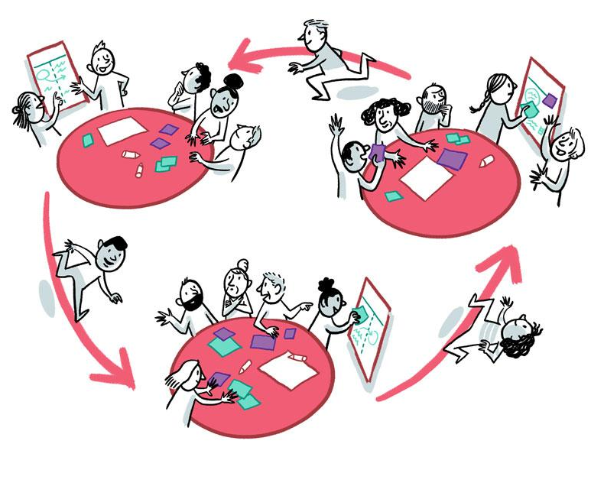
COME LAVOREREMO
Utilizziamo il processo del Word Cafe
Lavoriamo in due sessioni
  Prima sessione Tecnologie digitali per la salute (aree di esperienza)
  Pausa 15 min.
  Seconda sessione: Competenze "Digi-human (aree di esperienza)
3 gruppi nella prima e nella seconda sessione
In ogni tavolo è possibile lavorare su una specifica "area di esperienza" per 15 minuti. Poi ogni gruppo si sposta ad un altro tavolo

Slide 42
COME LAVOREREMO
Per ogni area di esperienza ogni gruppo deve
Concepire e descrivere alcune attività di apprendimento basate sul lavoro. Si tratta di attività pratiche volte ad applicare le conoscenze acquisite (attraverso il MOOC) per sviluppare le competenze rilevanti legate agli risultati di apprendimento.
Descrivere le prestazioni misurabili che devono essere raggiunte attraverso ogni attività.
Area di esperienza- ___________
Risultati di apprendimento collegati | …………………
Attività di apprendimento basate sul lavoro ___ | Performance attese

Slide 43
Esempi di attività di apprendimento basate sul lavoro
Gestione delle condizioni di salute attraverso l'uso di app per il diabete
Cercare, selezionare e utilizzare App dedicate a condizioni di salute specifiche
Favorire il controllo del bilancio idrico degli anziani utilizzando l'applicazione WaterMinder
Pianificare le proprie attività di cura utilizzando le App di autogestione
Comunicare scrivendo e-mail e messaggi con un approccio altamente empatico

Slide 44
06
Sessioni di gioco di ruolo
Griglia di co-progettazione

Slide 45
Sessioni di gioco di ruolo su griglia di co-progettazione
OBIETTIVO
Descrivere le possibili esperienze/attività di WBL legate all'organizzazione ospitante per gli operatori sanitari. Queste possibili esperienze/attività WBL devono essere più specifiche.
Ogni esperienza/attività WBL deve essere collegata a uno o più LO e alla specifica Performance.
Qui si deve essere più specifici, si deve concepire in modo coerente con l'archetipo scelto.

Slide 46
Sessioni di gioco di ruolo su griglia di co-progettazione
Creare gruppi di 3 o 4 membri
1 ha il ruolo di tutor
1 ha il ruolo di membro dell'organizzazione ospitante
1 o 2 hanno il ruolo di osservatori
Prima di iniziare, il membro dell'organizzazione ospitante sceglie uno degli archetipi di Casa di riposo o Famiglia; quindi legge le caratteristiche dell'archetipo scelto.
Il tutor, dialogando con il rappresentante dell'organizzazione ospitante, deve compilare la griglia utilizzando anche la macro unità di apprendimento.
L'osservatore deve prendere nota di qualcosa che dovrebbe essere fatto in modo migliore.
Al termine della prima griglia, i due osservatori diventeranno il tutor e il rappresentante dell'organizzazione ospitante, mentre i precedenti diventeranno gli osservatori.

Slide 47
Archetipi di casa di cura residenziale
1. Casa di cura residenziale per anziani HIGH TECH
In questa casa di cura residenziale sono disponibili diversi tipi di tecnologie:
Tipo 1 Sistemi di monitoraggio delle funzioni e dei parametri vitali
Tipo 2 Tecnologie dei sistemi di chiamata per infermieri/operatori sanitari
Tipo 3 Software che registra le chiamate, i tempi di intervento, l'intervallo tra la presa in carico e la fine dell'intervento.
Tipo 4 Un sistema di monitoraggio digitale che permette di migliorare l'assistenza ai numerosi pazienti attraverso moderni dispositivi elettronici (wearables), in grado di rilevare informazioni sul comportamento e sullo spazio. È possibile monitorare costantemente e con precisione ogni singolo anziano ospite della struttura, individuando in tempo reale rischi, pericoli, situazioni di emergenza e bisogni. La trasmissione dei segnali di allarme su una specifica piattaforma web-based permette al personale di intervenire tempestivamente, ricevendo notifiche su cadute, uscite prolungate degli ospiti, stati di agitazione o situazioni di urgenza. Questo garantisce sicurezza e indipendenza agli anziani.
Tipo 5 Ausili per la memoria prospettica. Dispositivi di intelligenza artificiale che forniscono promemoria o indicazioni procedurali a chi li indossa per il completamento dei compiti. Esempi Messaggi di promemoria; orologi e calendari; distributori automatici di pillole.

Slide 48
Archetipi di casa di cura residenziale
2. Casa di cura residenziale per anziani MEDIUM TECH
In questa casa di cura residenziale è presente un livello minimo di tecnologia:
Tipo 1 Sistemi di monitoraggio delle funzioni e dei parametri vitali
Tipo 2 Tecnologie di chiamata dell'infermiere/operatore sanitario
Tipo 3 Software che registra le chiamate, i tempi di intervento, l'intervallo tra la presa in carico e il termine dell'intervento
3. Casa di cura per anziani BASIC TECH
In questa casa di cura residenziale è presente un livello minimo di tecnologia:
Tipo 1 Sistemi di monitoraggio delle funzioni e dei parametri vitali
Tipo 2 Tecnologie dei sistemi di chiamata per infermieri/operatori sanitari

Slide 49
Archetypes of Families
1. Famiglia HIGH TECH
In questa famiglia è presente un livello minimo di tecnologia:
Tipo 1 Dispositivi di monitoraggio delle funzioni e dei parametri vitali
Tipo 2 Smartphone/Tablet
Tipo 3 Connessione a Internet
Tipo 4 Un sistema di monitoraggio digitale collegato a moderni dispositivi elettronici (wearables), in grado di rilevare informazioni sul comportamento e sullo spazio. I segnali di allarme sullo smartphone dell'operatore assistenziale gli permettono di intervenire tempestivamente, ricevendo notifiche in caso di cadute, uscite prolungate dell'anziano, stati di agitazione o situazioni urgenti.
2. Famiglia SOFT TECH
In questa famiglia è presente un livello minimo di tecnologia:
Tipo 1 Dispositivi di monitoraggio delle funzioni e dei parametri vitali
Tipo 2 Smartphone/Tablet
Tipo 3 Connessione a Internet
3. Famiglia NO TECH
In questa famiglia non ci sono tecnologie disponibili. L'operatore può utilizzare:
Tipo 1 TV
Tipo 2 Smartphone/Tablet proprio

Slide 50
Grid n. 3 Co-planning with the Hosting Organization

Slide 51
07
Sessioni di gioco di ruolo
Percorso WBL individualizzato
Condotti da Italia Salute srl

Slide 52
08
Lavoro di gruppo
Processi

Slide 53
Lavoro di gruppo sui processi - Progettazione WBL

Slide 54
Lavoro di gruppo sui processi – Gestione e monitoraggio

Slide 55
Lavoro di gruppo sui processi
Creare due gruppi
Il primo gruppo lavorerà sul processo di "progettazione WBL" e il secondo gruppo lavorerà sul processo di "gestione e monitoraggio".
Vi proponiamo di lavorare secondo le seguenti fasi:
  Aggiungete le attività/compiti che secondo voi mancano.
  Descrivete l'output finale del processo
  Descrivere più dettagliatamente ogni attività/compito elencato
  Collegare i moduli e gli strumenti che abbiamo presentato a ogni attività/compito.
Si prega di lavorare direttamente su documenti excel
Durata: 60 minuti

Slide 56

Thank you
﻿www.housingcare.net

